Slide 1
TEMS (Technonia Environment Monitoring System) App specification

Slide 2
Overview
이 문서에서 기술하고자 하는 App은 테크노니아에서 개발하는 환경모니터링 IoT 시스템 (가칭 TEMS: Technonia Enivironment Monitoring System)에서 범용적으로 사용하는 것을 목적으로 한다.
향후 다양한 센서의 확장에도 대응할 수 있도록 확장가능하도록 구성하되 1차적으로는 방사능(Geiger Counter), 온도, 습도를 대상으로 한다.
방사능 센서, 온.습도 센서는 ESP32 칩에서 읽어들여, HTTP/HTTPS 프로토콜을 이용해서 클라우드(서버)에 데이터를 전송 및 저장한다.
블루투스나 스마트폰 이어폰 단자를 이용하던 기존의 모델과는 전혀 다른 모델로 어플리케이션 서버를 활용해서 더 다양한 서비스를 제공할 수 있다. 다만, App의 UI 구성은 기존의 모델에서 사용하던 App과 가능한 한 UX 적으로 일관성을 지니도록 주의한다.

Slide 3
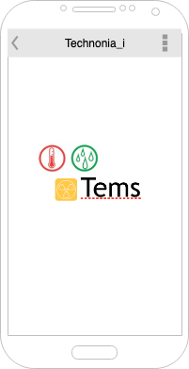
화면 : Welcome Screen
처음 앱을 실행시켰을 때 나오는 로딩 화면이다.
로딩이 끝나면 자동으로 로그인 화면 (Log-in Screen)으로 이동한다.
자동 로그인 옵션이 실행되는 경우 프로필 화면 (Profile Screen)으로 이동한다.
자동 로그인은 아이디 등을 로컬 스토리지에 정당하고 확인하는 과정을 통해 구현된다.
로딩 화면이기 때문에 이 화면에서 뒤로 가기 버튼을 누르면 앱이 종료된다.

Slide 4
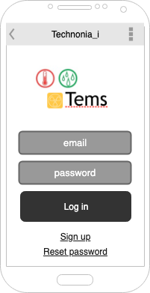
화면 : Log in Screen
로그인을 할 수 있다.
회원가입 화면, 아이디/비밀번호 찾기 화면으로 이동할 수 있다.
웰컴 화면과 같이 뒤로 가기 버튼을 누르면 앱이 종료
<Communication with Server>
JSON 포맷 (사용자의 아이디와 비밀번호 등을 포함)의 POST 요청을 보내서 로그인
서버에서 "OK＂를 응답하면 프로필 화면으로 이동
서버에서 ”Error”를 응답하면 에러메세지를 표시한 로그인 화면으로 이동
로그인 실패 시 로그인 실패 메세지가 붉은 색으로 화면에 나타나게 된다
로그인시 자동 로그인을 할지에 대한 여부를 묻기
자동 로그인의 경우 로컬 스토리지를 이용해서 사용자 정보를 저장

Slide 5
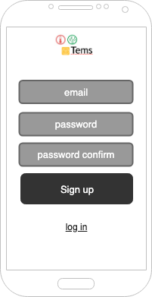
화면 : Sign up Screen
회원 가입을 위한 화면
이메일 주소(id 로 사용됨)와 암호를 입력한다.
가입버튼을 누르면 서버와의 통신을 통해 회원가입 절차를 시작하고 회원 가입에 성공하면 자동으로 로그인 스크린으로 돌아간다.
아래 쪽의 로그인 버튼을 누르거나 뒤로 가기 버튼을 누르는 경우에도 로그인 스크린으로 돌아간다.
<Communication with Server>
JSON 포맷으로 (아이디와 비밀번호) 가입 요청을 보냄
서버에서 "OK＂를 응답하면 자동 로그인 처리하고 프로필 화면으로 이동
서버에서 ”Error”를 응답하면 에러메세지를 표시한다.

Slide 6
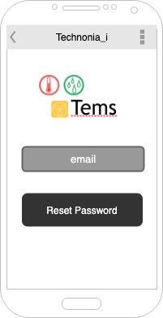
화면 : Password Finding Screen
비밀 번호를 잊어버렸을 경우 로그인 화면의 버튼을 활용해서 임시 비밀 번호를 발급받을 수 있다.
비밀 번호를 다시 바꾸는 것은 로그인 후 설정 화면을 통해 할 수 있다.
가입한 이메일 주소를 입력하면 임시 비밀 번호 발급 이메일을 전송받게 된다.
만약 입력한 이메일 주소가 올바르지 않은 이메일 주소면 붉은 글씨로 에러 메세지가 화면에 나타나게 된다.
<Communication with Server>
사용자가 비밀 번호 찾기 요청을 보내면 서버에서 임시 비밀번호를 생성
생성된 임시 비밀 번호를 가입한 이메일로 전송
사용자는 전송 받은 임시 비밀 번호를 통해서 로그인을 할 수 있다.
만약 입력한 이메일 주소가 올바르지 않은 이메일 주소면 "error"를 보낸다.
입력한 이메일 주소가 등록되어 있으면 "ok"를 전송한다.

Slide 7
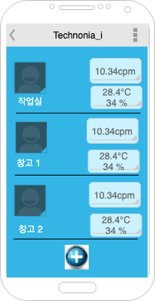
Navigation 1
자동 로그인
시작/종료
앱 시작
로딩 완료
로그인 완료
뒤로가기
가입완료/로그인
뒤로가기
회원 가입
비밀 번호 찾기
뒤로가기

Slide 8
화면 : Profile Screen
사용자가 등록한 기기들의 목록을 표시하는 화면.
기기 목록 아래의 + 버튼을 통해서 새로운 기기를 등록할 수 있는 화면으로 이동 가능
우측의 버튼을 통해 온도/습도 그래프 화면이나 방사능 측정 화면으로 이동 가능
좌측의 이미지를 누르게 되면 기기 설정 관리 화면으로 이동하게 된다.
로그인이 된 상태에서 첫 화면이기 때문에, 뒤로 가기 버튼을 누르면 앱이 종료된다.
<Communication with Server>
HTTP/HTTPS GET 요청을 이용해서 JSON 형식의 데이터를 요청한다.
서버에게 사용자의 아이디를 포함한 JSON 데이터를 전송하고 이 아이디에 해당하는 기기들의 데이터를 서버로부터 받는다.
서버가 보낸 데이터에는 기기들의 배열을 포함
기기 배열 내의 각 객채들은 해당 기기가 측정한 현재의 온도, 습도 그리고 방사능 수치 값을 가지고 있다.
사용자가 등록한 기기가 없다면 기기의 배열은 빈 배열이어야 한다.
측정 값들은 일정 시간마다 최신 측정값으로 업데이트 되어야 한다.

Slide 9
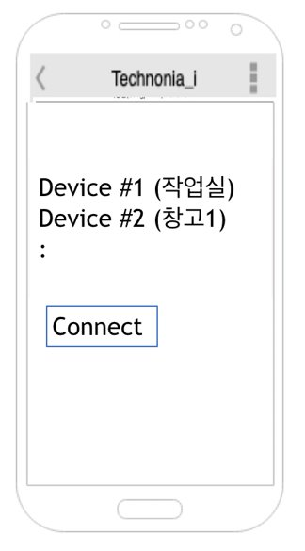
화면 : Device Registration Screen
새로운 기기를 추가할 수 있게 해준다.
기기의 고유 번호 등을 추가하는 서비스를 제공
기기 등록에 성공하게 되면 프로필 화면으로 이동
프로필 화면의 기기 목록에 새 기기 추가
<Communication with Server>
HTTP/HTTPS POST 요청을 사용
JSON 포맷으로 데이터 전송
JSON에는 새 기기의 고유 번호(기기 번호)와 사용자의 아이디가 포함
서버가 등록 처리를 완료하면 새로운 기기의 목록을 사용자 앱으로 전송
에러 시, JSON에 "Error"라는 메세지를 추가

Slide 10
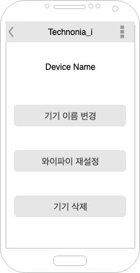
화면 : Device Setting Screen
기기 설정을 위한 화면.
기기 이름 변경이나 기기의 와이파이 재연결 및 재설정 그리고 기기 삭제 등을 할 수 있다.
기기 삭제의 경우, 삭제 후 자동으로 프로필 화면으로 이동되며, 이때 기기 목록에서 해당 기기가 사라져 있어야 한다.
기기 삭제 실패의 경우, 붉은 색으로 기기 삭제 실패 알림 메세지가 추가
<Communication with Server>
HTTP/HTTPS POST 요청을 이용
JSON 포맷으로 데이터 전송
JSON에는 기기의 고유 번호(기기 번호)와 사용자의 아이디가 포함
서버가 "OK" 전송 시 기기 삭제 완료
서버가 "Error" 전송 시 기기 삭제 실패

Slide 11
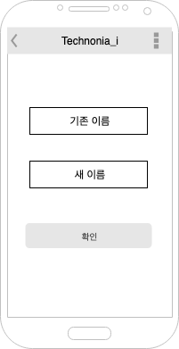
화면 : Changing Device Name
등록된 기기의 이름을 변경할 수 있게 도와주는 화면.
기기의 새로운 이름을 입력한 뒤 확인 버튼을 누르면 완료.
이름 변경 완료 시 프로필 화면으로 이동. 이때, 해당 기기의 이름이 업데이트 되어 있어야 한다.
기기 삭제 실패의 경우, 붉은 색으로 기기 삭제 실패 알림 메세지가 추가
<Communication with Server>
HTTP/HTTPS POST
JSON 포맷으로 데이터 전송
JSON에는 기기의 이전 이름과 새 이름 그리고 사용자 아이디가 포함
서버가 "OK" 전송 시 기기명 변경 완료
서버가 "Error" 전송 시 기기명 변경 실패

Slide 12
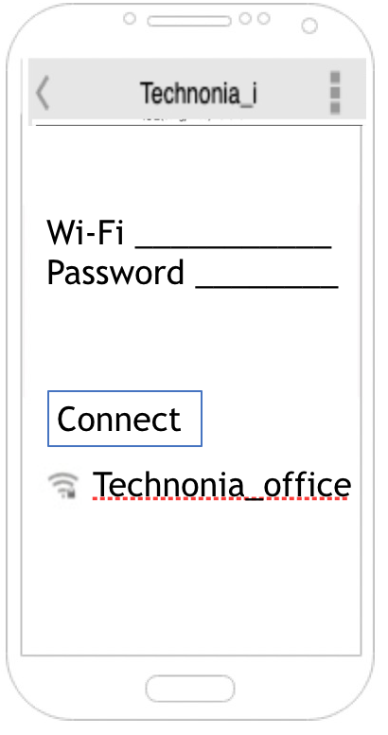
화면 : WiFi Setting Name
기기의 와이파이 연결 및 변경 등의 서비스를 제공
Geiger 기기에는 I/O를 위한 스크린이나 키보드 등이 없어서 와이파이를 스스로 연결할 수 없기 때문에 블루투스로 연결할 와이파이의 정보를 전송
<Communication with Device>
사용할 와이파이의 이름과 비밀번호를 블루투스로 전송

Slide 13
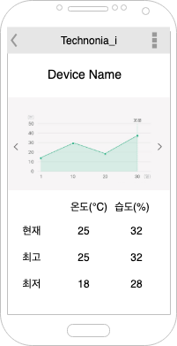
화면 : Temperature Humidity Graph Screen
온도&습도 그래프를 그리는 화면.
온도&습도의 현재 값, 최저, 최고 값을 화면에 표시
온도 그래프와 습도 그래프를 화면에 그림
그래프를 그릴 데이터의 날짜 범위를 사용자가 선택 가능
<Communication with Device>
HTTP/HTTPS GET 요청을 이용
url 쿼리에 사용자의 아이디와 기기 고유 번호를 넣는다.
서버는 JSON 객체를 사용자에게 전송한다.
JSON 객체 내에는 온도와 습도 그리고 측정한 시간별로 나누어서 넣는다.
만약 측정한 데이터가 없으면 데이터 배열이 비어 있어야 한다.

Slide 14
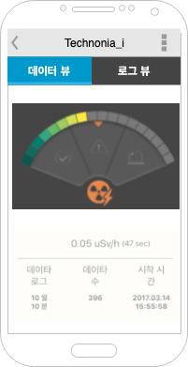
화면 : Radioactive Monitoring Screen – Data View
측정된 방사능 수치를 확인하는 화면
현재 측정된 수치의 위험 정도를 확인 가능
서버로부터 전송받은 데이터에서 가장 최근 측정된 방사능 수치 사용
<Communication with Device>
HTTP/HTTPS GET 요청을 이용
url 쿼리에 사용자의 아이디와 기기 고유 번호를 넣는다.
서버가 JSON 형식의 데이터를 전송
전송 받은 JSON 내에는 최근 7일 간 해당 기기가 측정한 방사능 값이 포함

Slide 15
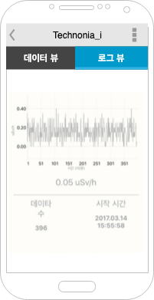
화면 : Radioactive Monitoring Screen – Data View
서버로부터 전송받은 데이터로 그래프를 그림
그래프를 그릴 데이터의 날짜 범위를 사용자가 직접 선택 가능
<Communication with Device>
HTTP/HTTPS GET 요청을 이용
url 쿼리에 사용자의 아이디와 기기 고유 번호를 넣는다.
서버가 JSON 형식의 데이터를 전송
전송 받은 JSON 내에는 최근 7일 간 해당 기기가 측정한 방사능 값이 포함

Slide 16
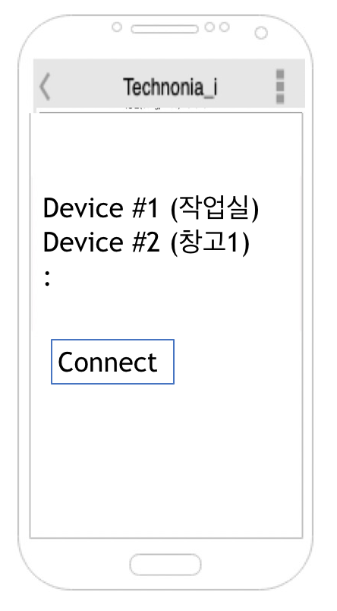
Navigation 2
뒤로 가기
뒤로 가기
기기 추가
방사능 수치 측정
뒤로 가기
기기 설정
와이 파이 연결
온도/습도 그래프
기기 이름 변경
뒤로 가기

Slide 17
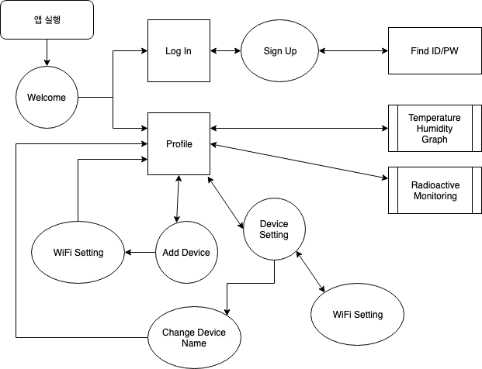
Application's Navigation Flow

